Slide 1
ジルコノセン錯体触媒によるプロピレン重合
挿入素反応過程のDFT計算と分子動力学シミュレーション
古賀伸明, K. S. Sandhya
名大院情報科学
Dec. 12, 2014

Slide 2
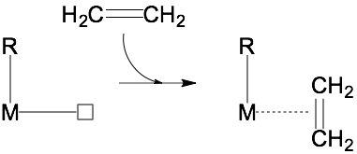


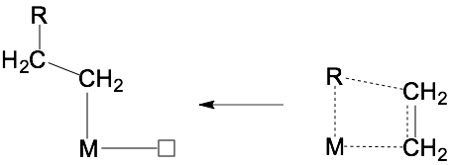
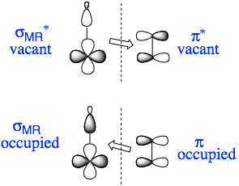
一般的な触媒的重合の機構 Cossee mechanism
遷移金属に配位したアルケンがM-R結合へ挿入する反応の繰り返し（配位重合）
π-complex
TS
d軌道の寄与により対称性許容

Slide 3
均一系オレフィン重合のモデル素反応
J. Am. Chem. Soc., 107, 6157 (1985), 114, 2359, 8687 (1992),
Organometallics, 14, 746 (1995), 15, 766 (1996), 22, 3077 (2003), Theor. Chem. Acc., 102, 285 (1999)
メタロセンメチルカチオン錯体とエチレン
ethylene
complex
agostic
interaction
M=
Ti⁺
Zr⁺
Hf⁺
0.0 kcal/mol
0.0
0.0
–21.9
–29.1
–27.6
TS
product
∆Ε‡=
7.1
9.4
10.1
–14.8
–19.7
–17.5
–29.3
–33.4
–32.1
QCISD//RHF

Slide 4
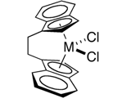
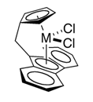
均一系触媒による立体制御
C2
isotactic polypropylene
C2 symmetry
𝜎h
syndiotactic polypropylene
Cs symmetry

Slide 5

Zr-P(ポリマー末端 ) 結合へのプロピレン挿入
primary
insertion
A,B,C,Dの４つの反応機構が考えられる．その中の１つが他よりも起こりやすければ、isotacticな重合が起こる．
secondary
insertion
isotactic

Slide 6
C2対称性をもつ錯体触媒の立体制御
４つの挿入反応の遷移状態
分子力学(MM)計算
ひとつが他よりも安定であれば,
領域選択的、立体選択的
B
A
MM2
Parameters
alkyl carbons on M - sp³
olefinic carbons - sp²
M - dummy
others - standard
Geometry optimization
Only the coordinates of the substituents, i.e. the methyl groups
on Cp rings and propylene and the alkyl group assumed as a
polymer chain end.
C
D

Slide 7
C2対称性をもつ錯体触媒の立体制御
Model Mechanism of Isospecific Propagation
ポリマー鎖末端の配座の決定
ポリマー末端
more favorable
立体選択性の発現
most favorable

Slide 8
対アニオンの効果・役割
Zrカチオン錯体と対アニオンのイオン対Cp₂ZrEt-MeB(C₆F₅)₃ とエチレンの挿入反応
M. S. W. Chan, T. Ziegler, Organometallics 2000, 19, 5182
.... an associative mechanism ..... a dissociative mechanism in which the counterion continues to detach from the cation via the formation of an olefin-separated ion-pair .... Either mechanism is a possibility depending on the conditions under which the polymerization is carried out.

Slide 9

対アニオンの効果・役割
CGC
Ethylene Polymerization Mediated by Homogeneous Single-Site “Constrained Geometry Catalysts” in the Presence of Cocatalyst and Solvation
MeB(C6F5)3
G. Lanza, I. L. Fragalà T. J. Marks, Organometallics 2002, 21, 5594
MP2(B3LYP)
π錯体を経ない反応経路が報告されている．
対アニオンの”解離”のための活性化エネルギーが必要．
重合反応機構・選択性制御機構への対アニオンの効果は？

Slide 10
課題
■混合MC/MD反応シミュレーション法において「素反応群リスト」が必須
ΔE、ΔE‡の評価。定量性、効率性を考えるとDFT計算
ただし、立体因子の違い（数kcal/molのエネルギー差）を用いた反応制御の点から分散力などの非結合的相互作用にも注意が必要
■混合MC/MD反応シミュレーション法においては、分子力場が必要
有機分子と異なり、遷移金属錯体に対する力場は、一般に整備されていない。
実験値や量子化学計算から、あらかじめデータベース化する必要

Slide 11
DFT計算
TS
propylene
complex
isobutyl
complex
 | Ecomp(kcal/mol)
TPSSTPSS | 14.4
B3LYP | 14.4
B3LYP-3D | 23.5
B3LYP-2D | 24.7
wB97XD | 24.0
M06 | 20.8
M052X | 21.0
M06L | 22.8
TS
TS
E(kcal/mol)
B3LYP-3D
E(kcal/mol)
M06
propylene
complex
propylene
complex
isobutyl
complex
isobutyl
complex
M06/LanL2DZ+f, 6-31++G(d,p)
対アニオンを含んだ系 M06/LanL2DZ+f, 6-31G(d,p)

Slide 12
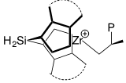
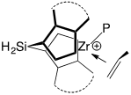
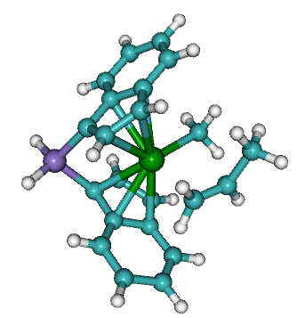
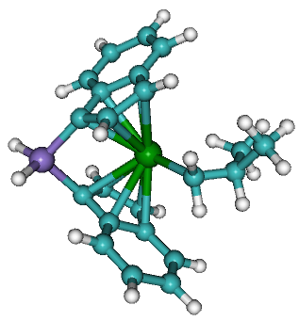

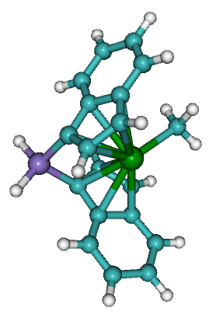
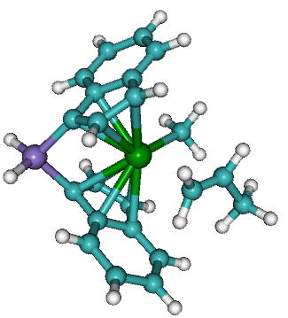
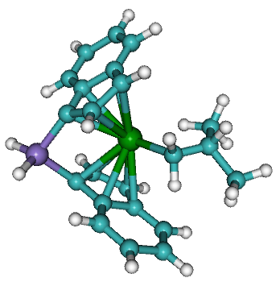
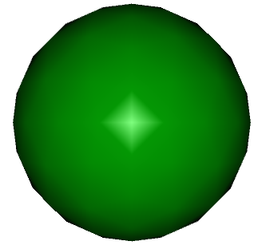
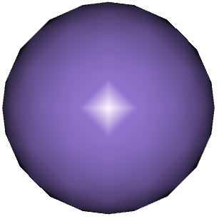
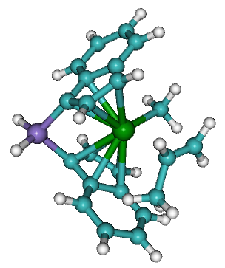
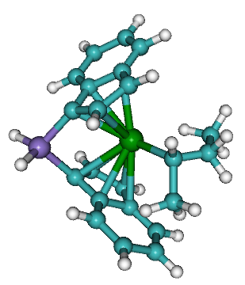
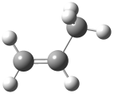
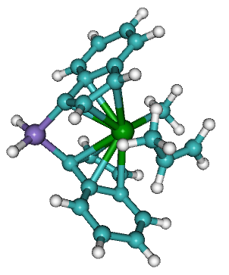
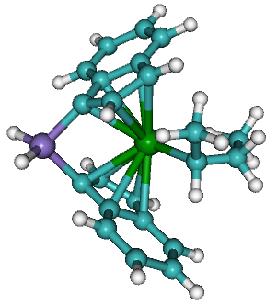
H2Si(indenyl)2ZrMe⁺のZr-Me結合へのプロピレン挿入のDFT計算
Zr-Me結合へのプロピレンの挿入では、primary insertion AとBが有利であるが、AとBには優劣は無い．生成物のイソブチル基には不斉炭素はない．
+
ΔE‡ =8.4
A
ΔE = –6.2
–21.0
kcal/mol
π-complex A
product A (P1A)
B
Zr
ΔE‡ = 8.5
Si
–20.8
ΔE = –5.4
[H₂Si(ind)₂Zr(P)]⁺
+
C
π-complex B
product B (P1B)
D
–20.0
ΔE‡ = 13.2
propylene
–19.8
ΔE = –3.5
π-complex C
product C
ΔE: 反応エネルギー(kcal/mol)
ΔE‡: 活性化エネルギー(kcal/mol)
(DFT計算)
ΔE‡ = 18.6
ΔE = 1.0
π-complex D
product D

Slide 13
エネルギー変化：反応経路Aに引き続いて４つの反応経路で２回目の挿入が起きる場合
E(kcal/mol)
D
TS
0.0
–12.4
C
B
TS
TS
A
–23.7
–25.4
–20.8
–29.3
–35.7
–32.0
プロピレン
錯体
–26.7
–39.8
–33.3
イソブチル
錯体
–37.6
–48.7
–42.0
–50.8
反応経路A
–42.3
–51.4
–51.9
プロピレン
錯体
2,4-ジメチルペンチル錯体
配座の変化
配位
配位
１回目の挿入
配位
２回目の挿入

Slide 14
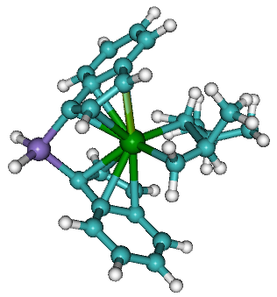
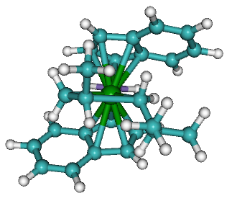
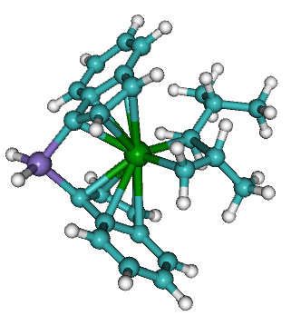
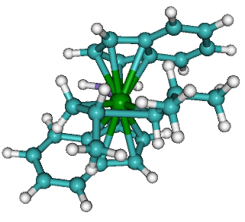
(P1A/B)のZr-^{i}Buへのプロピレン挿入反応(DFT計算）
propyleneのMe基
isobutyl基
反応経路Aの遷移状態
indenyl配位子
反応物からの
相対エネルギー
–37.6 kcal/mol
ΔE‡ =2.2
反応経路Bの遷移状態
立体障害
–33.3 kcal/mol
ΔE‡ =2.4
Zr-^{i}Bu結合へのプロピレン挿入では２つのprimary insertionには違いがあり、立体選択性があらわれる．

Slide 15
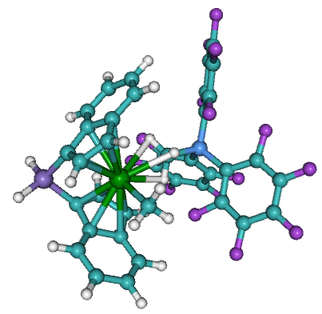
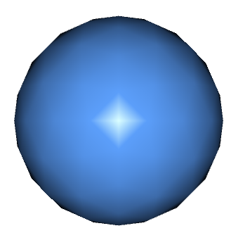
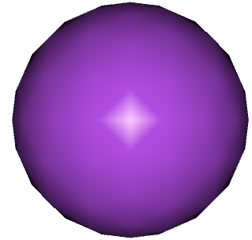
対アニオン存在下での第１挿入反応
26.8
D
Zr
Si
B
F
E(kcal/mol)
10.8
21.1
C
10.7
B
15.7
2.9
A
10.1
15.7
1.6
9.2
TS
0.0
0.0
H2Si(Ind)2ZrMe･MeB(C6F5)3
R(Zr•••H3C-B) = 2.25-2.53 Å
–2.2
AとＢの違いは小さい．
配位
挿入
Product
A
B
C
D
3.353
3.387
3.504
3.415
遷移状態・生成物では、対アニオンの配位は弱まる．

Slide 16
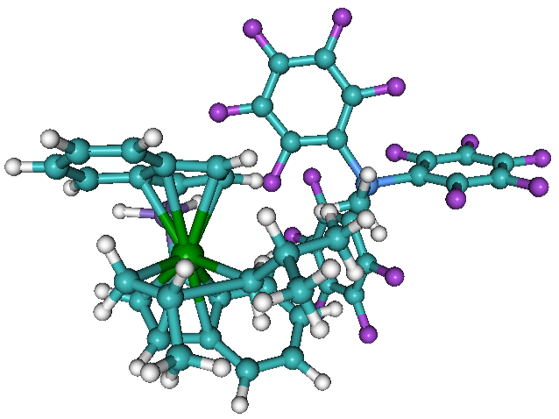
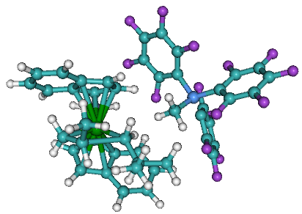
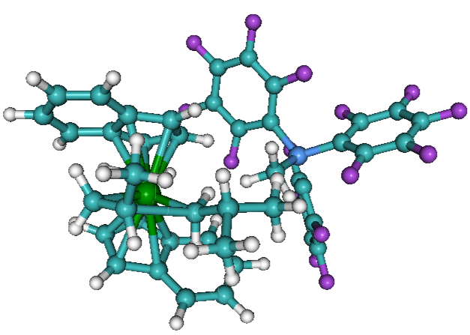
対アニオン存在下での第２挿入反応
TS
・２回目の挿入：AとBのちがい．
・Bの生成物：
対アニオンがZrに配位し安定化．
E(kcal/mol)
15.7
TS
0.0
9.2
–2.2
B
プロピレン
錯体
–11.4
–9.8
イソブチル
錯体
–14.3
–12.7
反応経路A
A
–29.2
プロピレン
錯体
–48.3
配位
１回目の挿入
配位
２回目の挿入
TSA
TSB
TSB’
propyleneのMe基
isobutyl基
indenyl配位子
–12.7
–9.8
–7.6

Slide 17
MD計算のための力場の調製と開発
混合MC/MD反応シミュレーション法においては、分子力場が必要
有機分子と異なり、遷移金属錯体に対する力場は、一般に整備されていない。
実験値や量子化学計算から、あらかじめデータベース化する必要
ジルコノセン錯体の場合、Zr-alkyl結合やZr-Cp間の結合についてこれまでの研究でも開発が行われ、配位子の配座についての分子力学計算を行った例が複数報告されている．
N. Schneider, F. Schaper, K. Schmidt, R. Kirsten, A. Geyer, H. H. Brintzinger, Organometallics, 19, 3597 (2000).
しかしながら、アルケン錯体の力場は報告されていない．
これまでの力場と混合MC/MD反応シミュレーション法との整合性に考慮しながら、不足している力場の開発を行い、MD計算での力場のテストを行った．

Slide 18
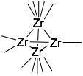
ジルコノセン錯体の力場モデル
1st model
2nd model
3rd model
0.001Å
η5 Cp環と４つの”Zr/4”原子
η5 Cp環と通常のZr原子
η1 Cp環と 通常のZr原子
通常の力場では1,3原子間反発が入らないために、Zrを仮想的に４つに分割し、小さな正四面体型に配置． (Brintzinger et al. J. Mol. Struct., 485-486, 409 1999)
多くのパラメータを決定しなければならず、このモデルはテストしていない．

Slide 19
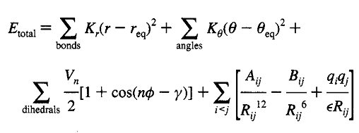
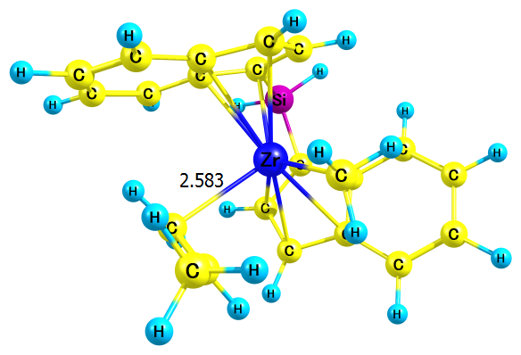
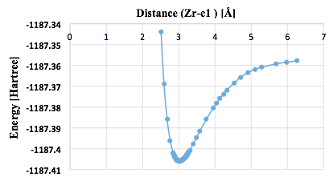
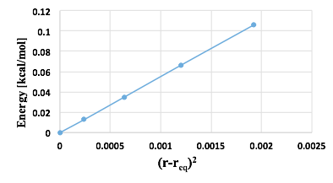
DFT計算結果を用いた力場の開発
Force field parameters are created using the equation given below
K_{r}
1
One example for finding the force constant for bond between zr-c1.
M06/6-31++ G(d,p), LanL2DZ for Zr

Slide 20
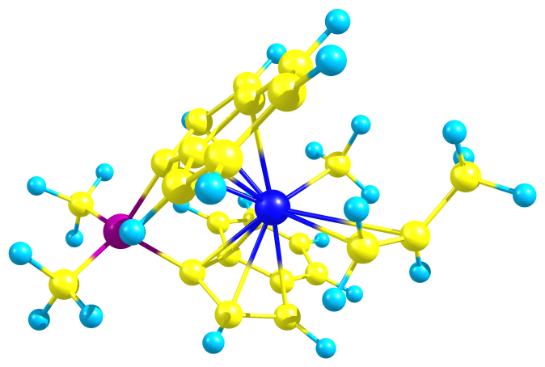
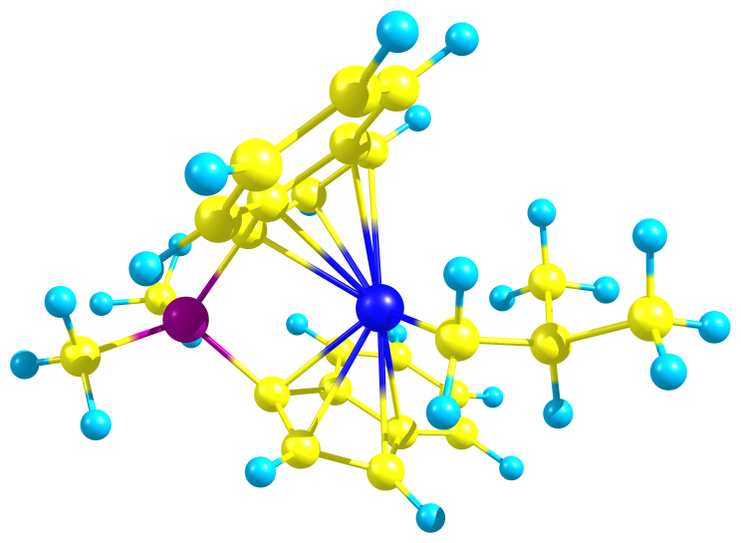
オレフィン錯体とアルキル錯体の力場パラメータ
DFT計算結果を用いて新規に決定した力場パラメータ
Bond | K1 | Distance [Å]
zr-c2 | 204(200) | 2.58 (2.60)^{d}
zr-c9 | 258 | 3.011
c9-ha | 396 | 1.094
c2-hb(c2-hc) | 396(340) | 1.091(1.090)^{d,b}
c2-hd | 399 | 1.093
c9-c2 | 590 | 1.324
c9-c3 | 314 | 1.481
zr-cp | 219 | 2.430
c4-ha | 367 | 1.099
zr-c4 | 150 | 2.242
Angle | K2 | Angle [º]
si-c5-zr | 7.50 | 98.85
zr-c2-hb | 1.28 | 103.10
zr-c2-hd | 2.09 | 86.42
zr-c9-ha | 3.96 | 95.58
zr-c2-c9 | 4.18 | 94.29
zr-c9-c2 | 0.03 | 59.07
zr-c9-c3 | 2.09 | 117.7
Dihedral angle | Multi-plicity | K3 | γ [º] | Perio-dicity, n
c4-zr-c2-c9 | 1 | 4.5 | 16.23 | 1
c4-zr-c9-c3 | 1 | 1.8 | 47.44 | 1
hc-c4-zr-c2 | 1 | 0 | 0 | 2
hc-c4-zr-c9 | 1 | 0 | 0 | 2
hc-c4-zr-c5 | 1 | 0 | 0 | 2
hc-c2-c3-c3^{b} | 9 | 1.4 | 0 | 3
c2-c3-c3-hc^{b} | 9 | 1.4 | 0 | 3
その他の結合距離・結合角・二面角に対しては、既存の力場パラメータ
a. Bosnich et. al., J. Am. Chem. Soc., 1995, 117, 1352-1368
b. Brintzinger et.al., J. Mol. Struc., 1999, 485-486, 409-419, Organometallics, 2000, 19, 3597 3604
^{d} Values in parenthesis values are
for product.
ha
ha
ca
C4
ca
C3
hc
hb
c9
C3
c2
ha
C3
hd
C2
C3
C5
C5
ha
Description :
ca: aromatic carbon
c5: cyclopentadienyl carbon
c2,c9: unsaturated sp2 carbon in propylene
ha: hydrogen in unsaturated as well as aromatic carbon.
hb and hd: hydrogens bonded with unsaturated carbon c2

Slide 21
MDシミュレーションの詳細
Zr触媒分子とCl–、propylene１分子、270 pentane溶媒分子
GAFF電荷とESP電荷
  後者ではCHELPG電荷とMK電荷を、M06密度汎関数法 (LanL2DZ+f 6-31++G(d,p)) を用いて求めた．しかしながら、MK電荷の方が妥当な結果を与えるので、以降の計算にはMK電荷のみを用いた．
周期境界条件
緩和のために20psのNPT-MD計算(300K and 1atm)
1psのNVT-MDシミュレーション(300K)

Slide 22
DFT構造とMDエネルギー極小構造 の比較(プロピレン錯体B)
Structural Parameters of A | DFT | MD (NPA charges) | MD (CHELPG charges) | MD (MK charges)
zr-c2 | 2.58 | 2.64 | 2.61 | 2.58
zr-c9 | 3.01 | 3.03 | 3.01 | 3.02
zr-c4 | 2.24 | 2.35 | 2.29 | 2.25
zr-cp | 2.43 | 2.41 | 2.43 | 2.40
zr-c2-hb | 104 | 104 | 104 | 102
zr-c2-hb | 85 | 73 | 80 | 74
zr-c9-ha | 95 | 125 | 95 | 93
zr-c9-c3 | 119 | 89 | 120 | 120
c4-zr-c2-c9 | –20 | –20 | –19 | –20
Atom type | Atomic charges
 | NPA | CHELPG | MK
zr | 0.937 | 1.237 | 0.6264
c4 | –0.456 | -1.123 | -0.598
c2 | -0.226 | -0.584 | -0.3847
c9 | 0.75 | -0.025 | 0.2248
si | 0.666 | 1.850 | 0.9372
分子が外部に与える静電ポテンシャルを再現するように定めたCHELPGとMK電荷を用いた場合、MD極小構造は、DFT構造を再現している．

Slide 23
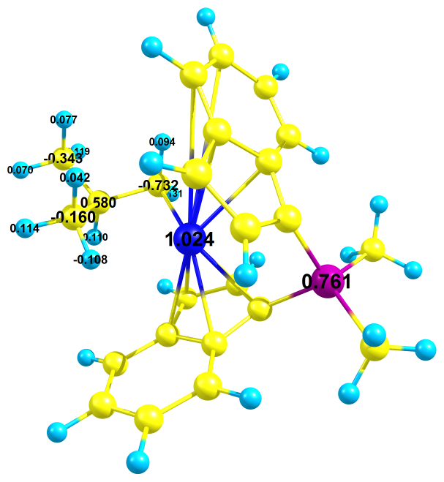
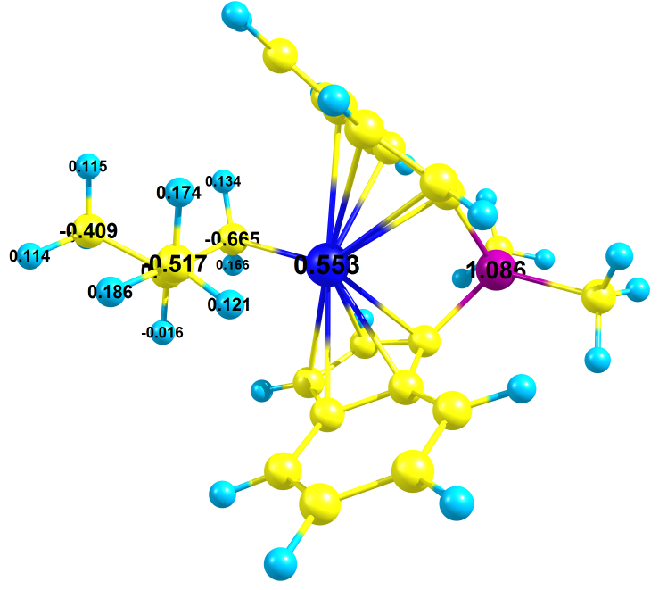
挿入生成物であるイソブチル錯体のMDシミュレーション
CHELPG電荷：Zrに大きな正電荷、Zrに近いイソブチル基のβ水素に負電荷．
MK電荷：Zrの正電荷はCHELPGと比べると半減．β水素は正電荷を持つ．
この結果、CHELPG電荷を用いたMDでは、カウンターアニオンとZr、もしくはβ水素とZrの相互作用が過大評価され、他の結合が切れてしまう．
CHELPG charges
M06/ 6-31++G(d,p)
MK charges
M06/ 6-31++G(d,p)
+0.553
on Zr
負電荷 –0.108
正電荷 +0.121
+1.024
on Zr

Slide 24

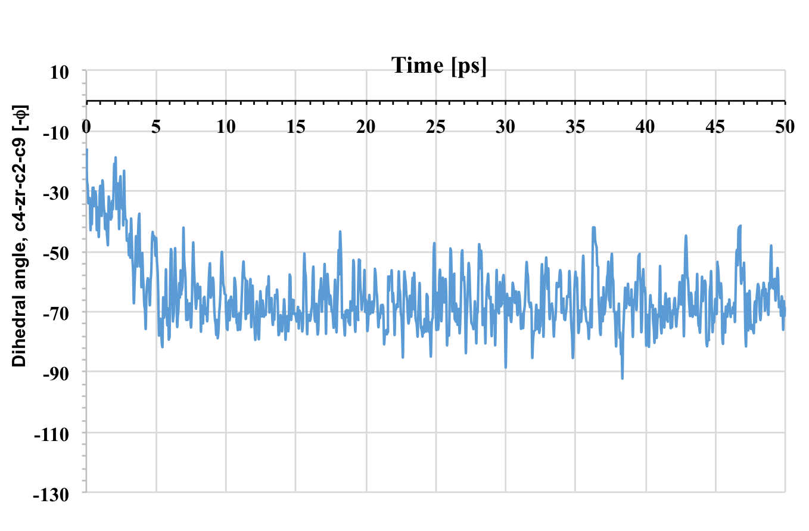
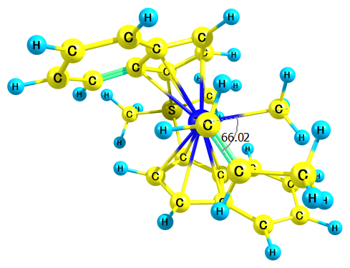
プロピレン錯体(B)のMDシミュレーション
η5 model with one Zr atom
MK charges
c4
ϕ
c9-c2-zr-c4
c9
c2
Dihedral angle
–66.02
At 20ps
C=C結合は、Zr-Me結合と平行になるのではなく、大きな二面角を持つ（二面角の平均値は–６７°）．

Slide 25
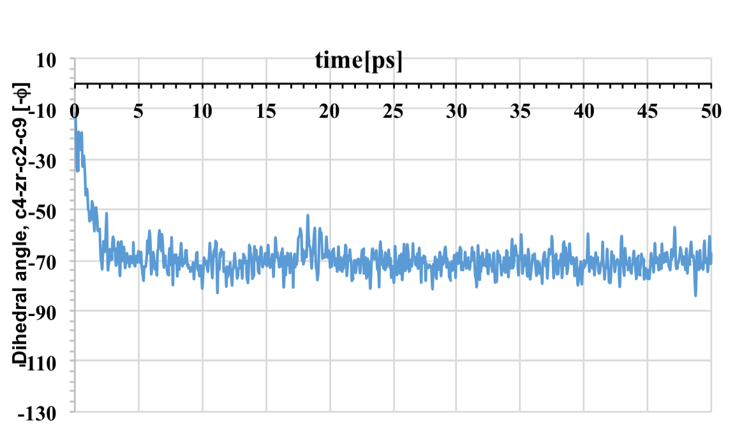
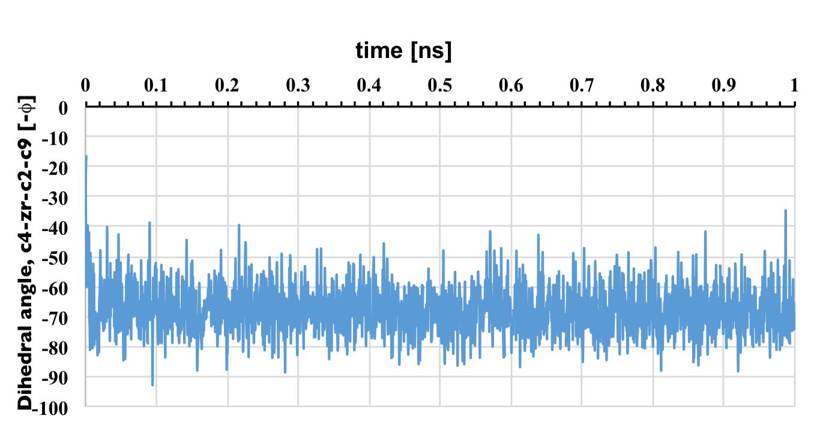
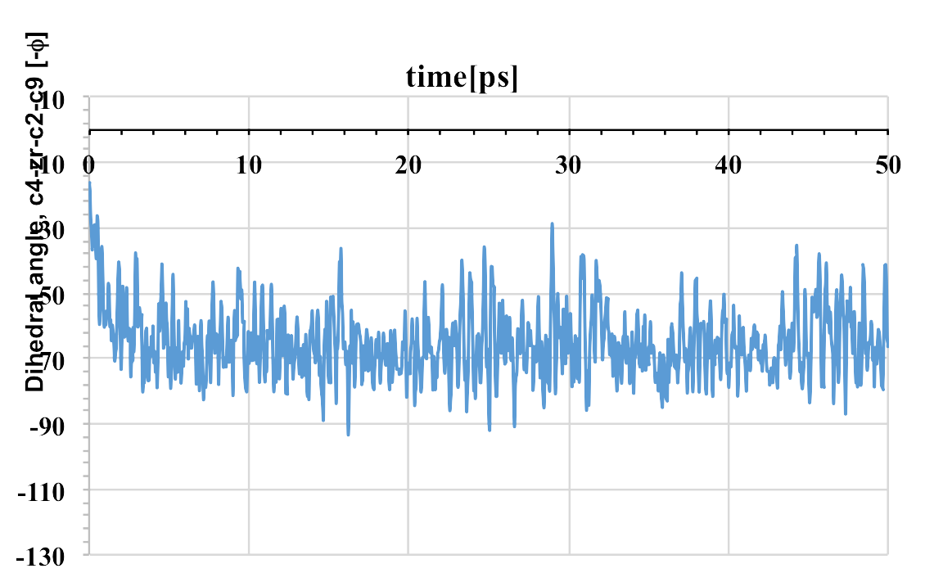
プロピレン錯体(B)のMDシミュレーション:
長時間の場合と温度を替えた場合
100 K
MK charges
1 ns
400 K
傾向は変わらない

Slide 26
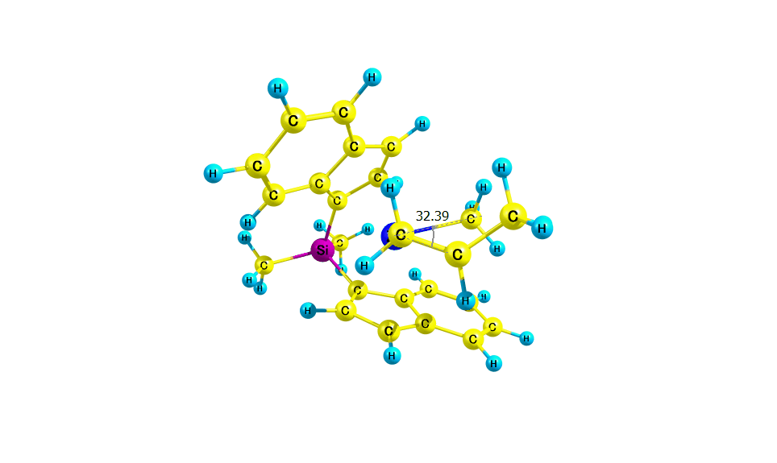
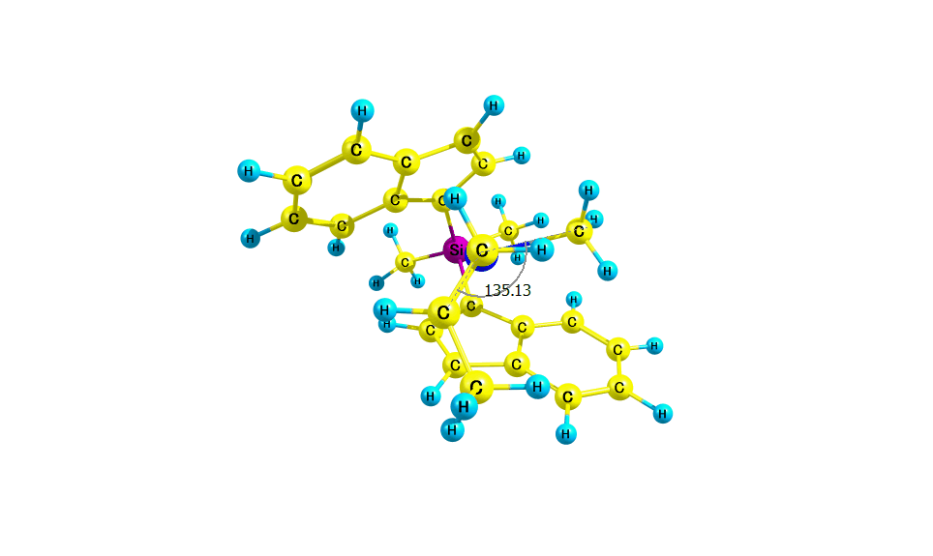
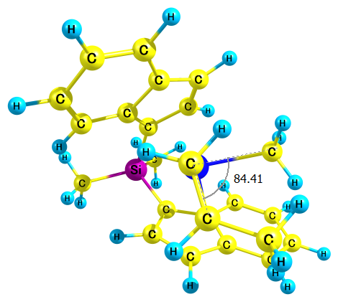
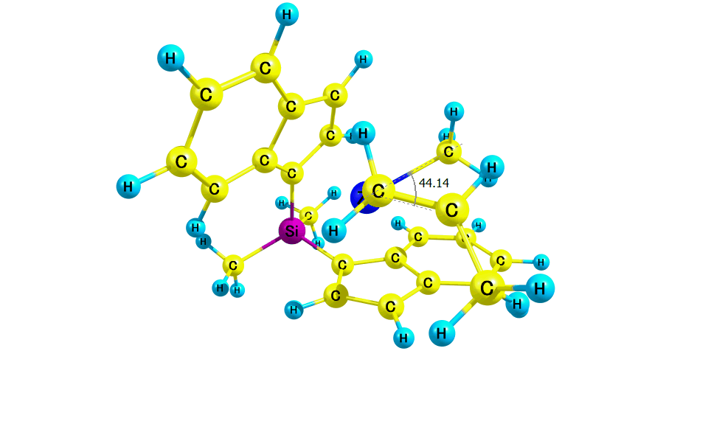
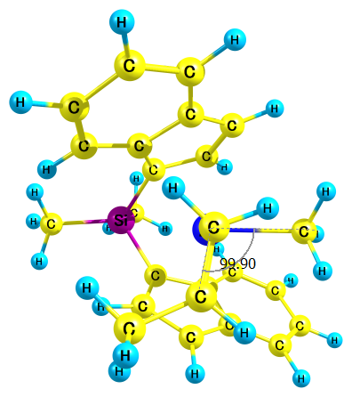
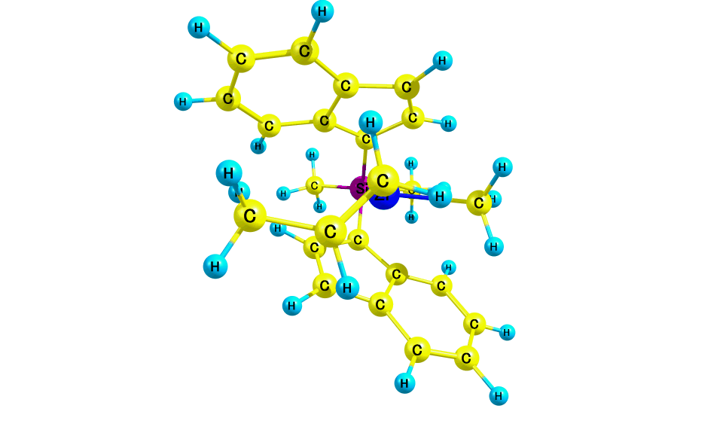
プロピレン錯体におけるプロピレンの回転（DFT計算）
0.00 kcal/mol
B
0.83
TS1
–0.27
meta stable
2.35
TS2
0.59
C
0.00 kcal/mol
A
2.43
TS1
0.13
meta stable
2.35
TS2
0.41
D
Zr^{IV} (d0) 錯体ではオレフィンの配位は電子供与だけによる．電子逆供与はオレフィンの回転をさまたげるが、逆供与のない場合にはオレフィンの回転は容易に起こる．
donation
back-donation

Slide 27
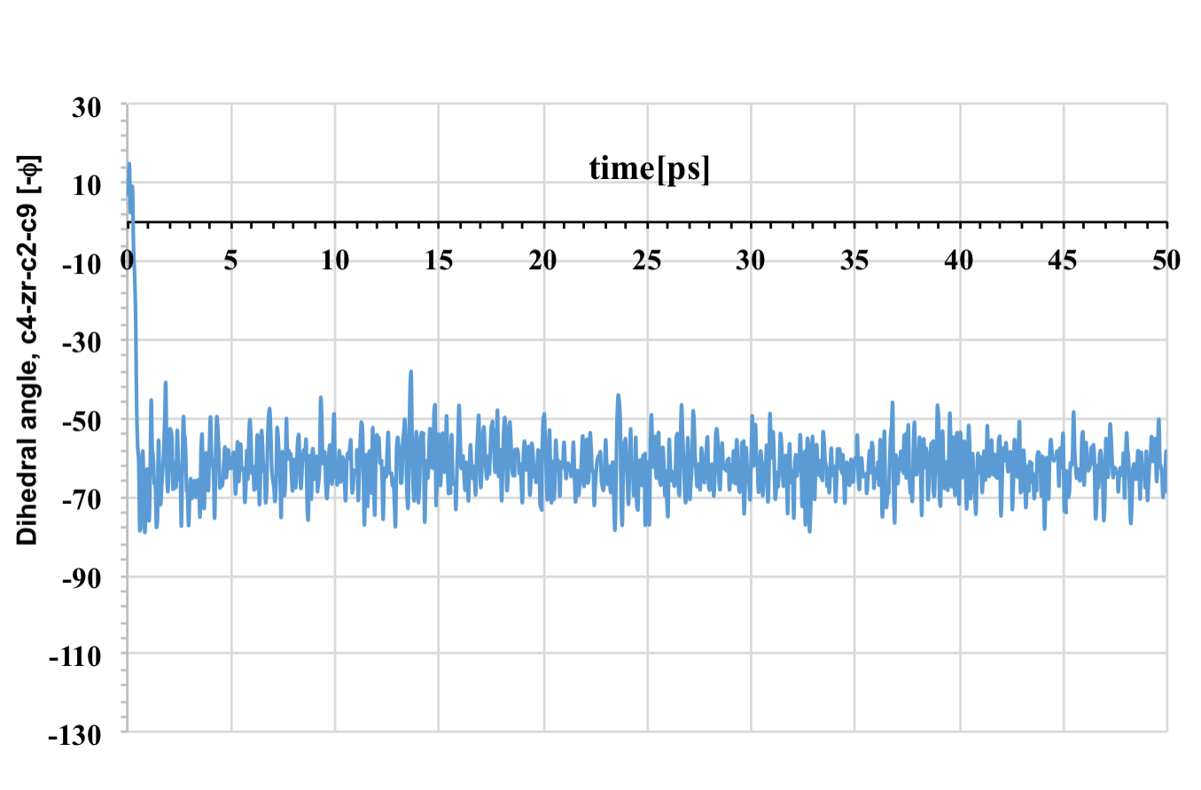

プロピレン錯体(A)のMDシミュレーション
MK charges
c9-c2-zr-c4
c4
ϕ
c9
c2
–49.92
Dihedral angle
プロピレン錯体(B)の場合と同じ傾向．
二面角c9-c2-zr-c4の平均は–62˚
At 20ps

Slide 28




プロピレン錯体 (C,D)のMDシミュレーション
MK charges
C
C
B
Averaged dihedral angle is 10˚.
D
D
A
CおよびDからMDを始めると、プロピレンが回転し安定なAとBの構造に変化．C=C二重結合はZr-Me結合とほぼ平行で挿入反応に適した構造で振動．初期構造によるが、挿入反応に適した構造になることができ、そこでMCを適用すればよい．
Averaged dihedral angle is 17˚.

Slide 29

Zr-Me結合へのプロピレン挿入の生成物であるイソブチル錯体のMD
zr-hc1
zr-hc2
hc1
hc2
η5 Cp ring and one Zr
イソブチル基のC_{α}C_{β} 結合まわりの内部回転
hc1もしくはhc2のZrからの距離の平均は2.75 Å．DFTでは、agostic相互作用のために2.27 Å．

Slide 30
Summary
カミンスキー触媒によるオレフィン重合に対してMC/MD法を適用するために以下を進めた．
・MC/MD法の適用のためのDFT法 (M06) による素反応データの計算
1回目の挿入反応、2回目の挿入反応、４つの配向
対アニオンなしの場合
対アニオン
・MDシミュレーションのためにジルコノセン錯体の力場の整備
Future plan
MC/MD法の適用
・力場の改善
・素反応データの整備

